Slide 1
ĐỀ CƯƠNG ÔN TẬP GIỮA HỌC KÌ I
Môn Sinh học – Lớp 12 · Năm học 2026 – 2027
Trường THPT · Biên soạn: TTT

Slide 2
CẤU TRÚC ĐỀ CƯƠNG
ĐỀ CƯƠNG
Phần 1. Tóm tắt lý thuyết – Bài 1: DNA và cơ chế tái bản DNA, Bài 2: Gene, hệ gene và quá trình truyền đạt thông tin di truyền, Bài 3: Điều hoà biểu hiện gene, Bài 4: Đột biến gene
Phần 2. Bài tập luyện tập (gấp đôi ma trận) – trong file Word
Phần 3. Đề minh họa – mỗi câu: slide đề → slide lời giải
Đề cương Sinh học 12 · Giữa học kì I 2

Slide 3
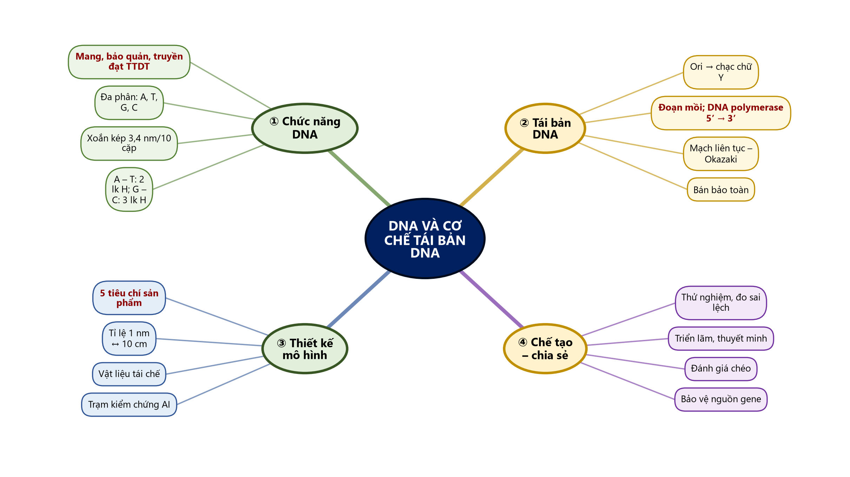
BÀI 1: DNA VÀ CƠ CHẾ TÁI BẢN DNA · SƠ ĐỒ TƯ DUY
LÝ THUYẾT
Đề cương Sinh học 12 · Giữa học kì I 3

Slide 4
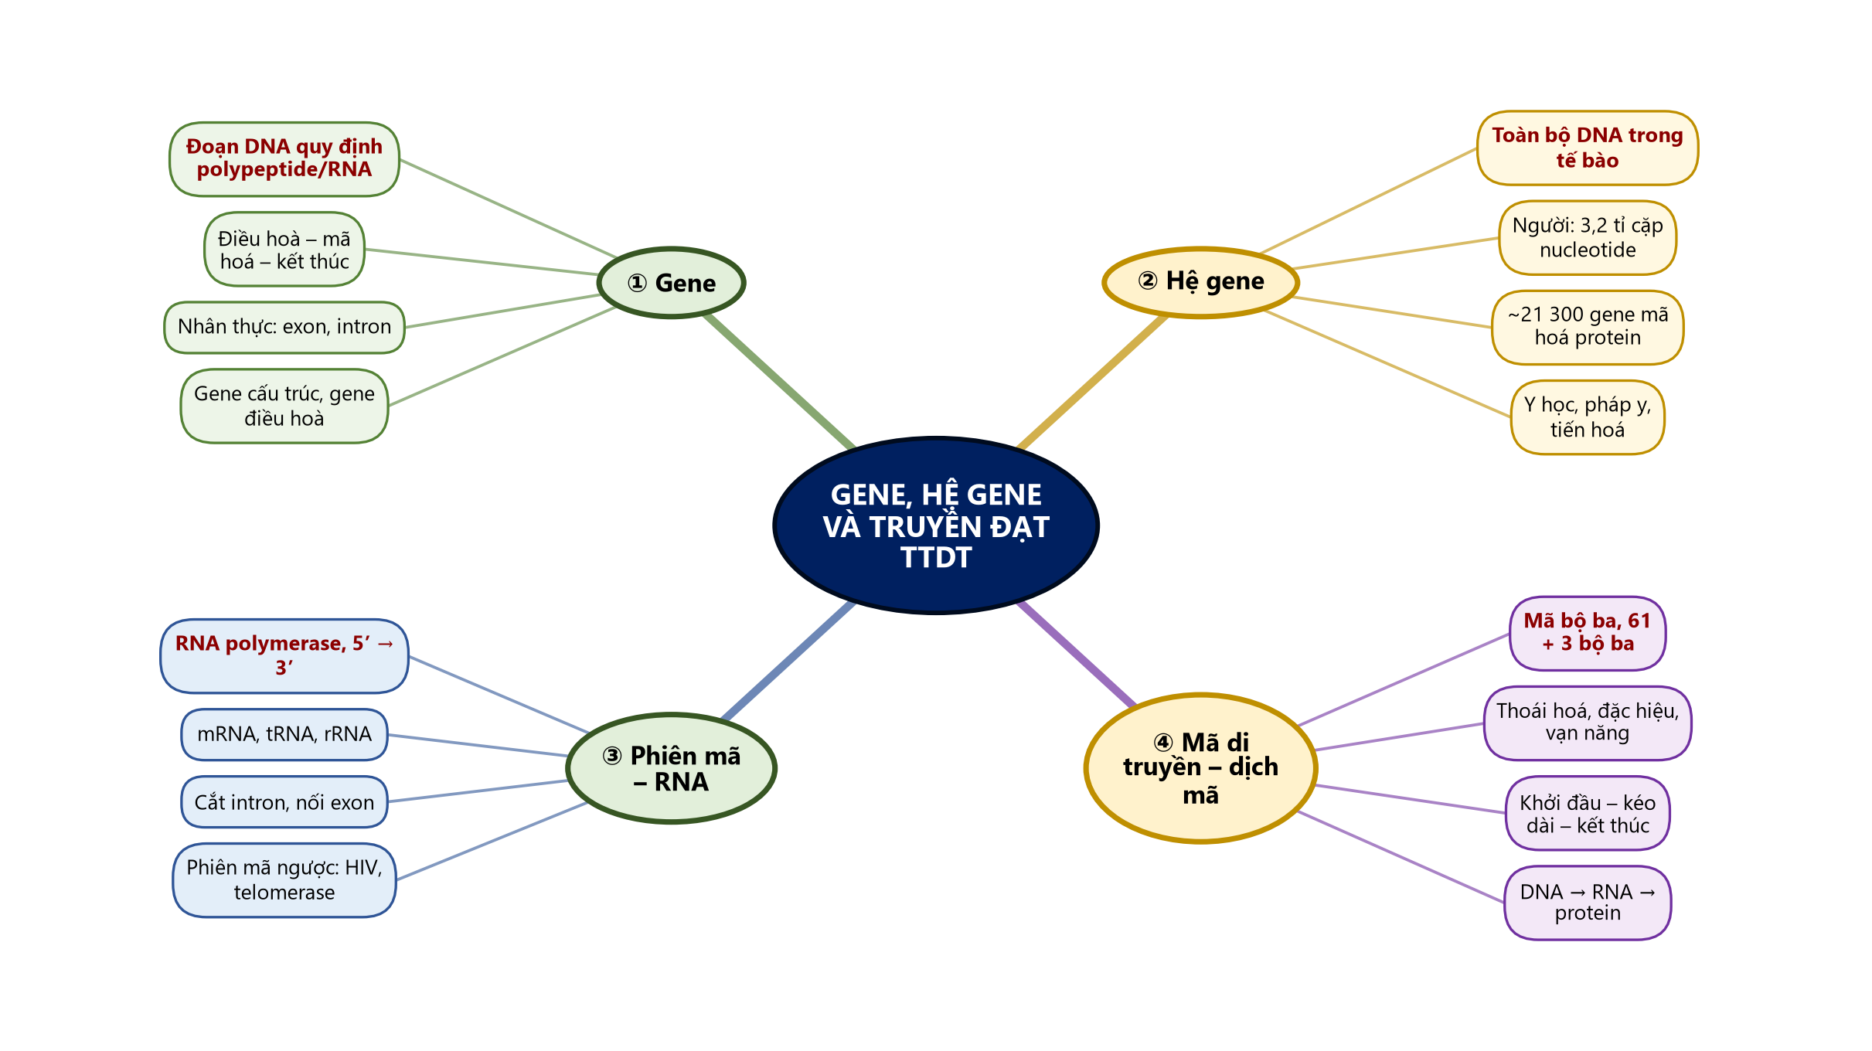
BÀI 2: GENE, HỆ GENE VÀ QUÁ TRÌNH TRUYỀN ĐẠT THÔNG TIN DI TRUYỀN · SƠ ĐỒ TƯ DUY
LÝ THUYẾT
Đề cương Sinh học 12 · Giữa học kì I 4

Slide 5
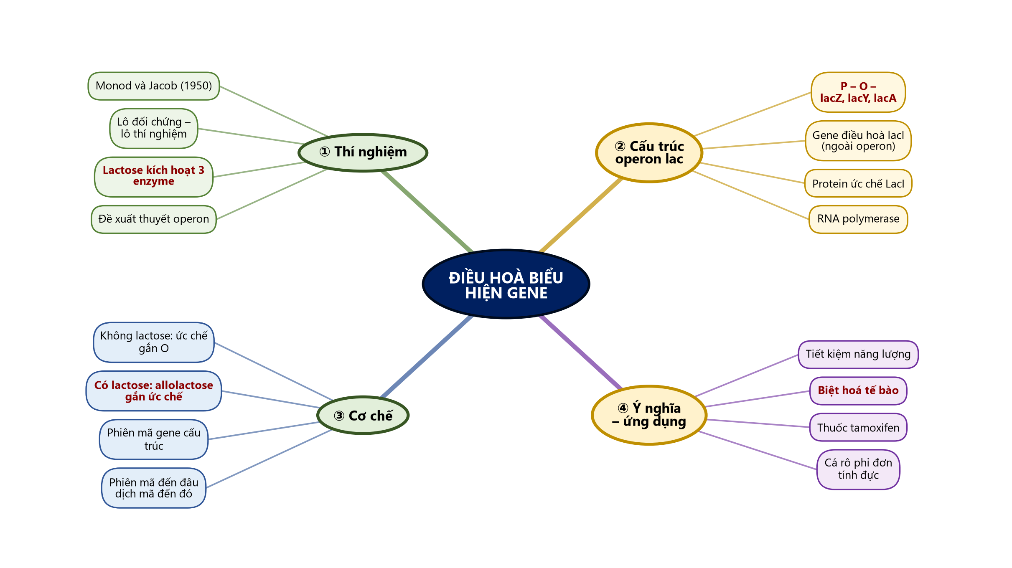
BÀI 3: ĐIỀU HOÀ BIỂU HIỆN GENE · SƠ ĐỒ TƯ DUY
LÝ THUYẾT
Đề cương Sinh học 12 · Giữa học kì I 5

Slide 6
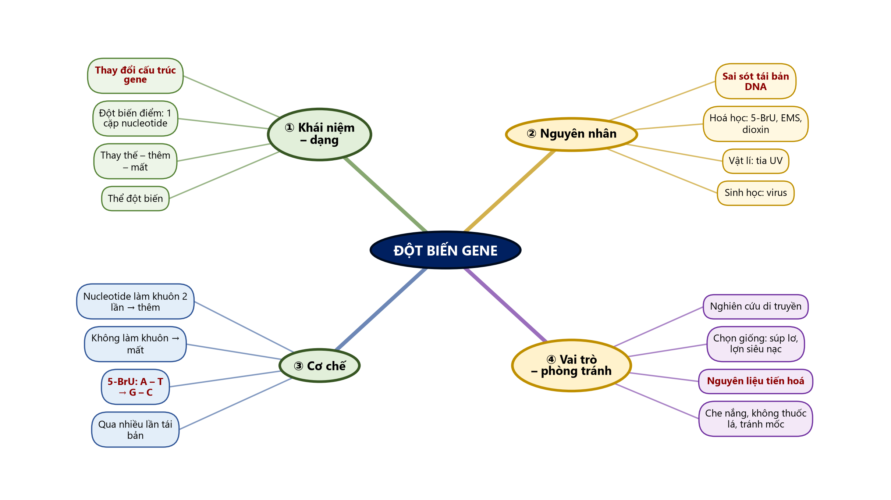
BÀI 4: ĐỘT BIẾN GENE · SƠ ĐỒ TƯ DUY
LÝ THUYẾT
Đề cương Sinh học 12 · Giữa học kì I 6

Slide 7
ĐỀ MINH HỌA · PHẦN I · CÂU 1
ĐỀ BÀI
Chức năng của DNA là
A. xúc tác các phản ứng hoá sinh
B. mang, bảo quản và truyền đạt thông tin di truyền
C. vận chuyển amino acid đến ribosome
D. cấu tạo nên màng tế bào
Đề cương Sinh học 12 · Giữa học kì I 7

Slide 8
ĐỀ MINH HỌA · PHẦN I · CÂU 1
LỜI GIẢI
Đáp án B.
SGK mục I.
Đề cương Sinh học 12 · Giữa học kì I 8

Slide 9
ĐỀ MINH HỌA · PHẦN I · CÂU 2
ĐỀ BÀI
Mã di truyền có tính thoái hoá nghĩa là
A. mỗi bộ ba chỉ mã hoá một amino acid
B. nhiều bộ ba khác nhau có thể cùng quy định một amino acid
C. mọi sinh vật dùng chung một bộ mã
D. mã được đọc từ một điểm theo từng bộ ba
Đề cương Sinh học 12 · Giữa học kì I 9

Slide 10
ĐỀ MINH HỌA · PHẦN I · CÂU 2
LỜI GIẢI
Đáp án B.
SGK mục III.4a.
Đề cương Sinh học 12 · Giữa học kì I 10

Slide 11
ĐỀ MINH HỌA · PHẦN I · CÂU 3
ĐỀ BÀI
Gene điều hoà lacI
A. quy định enzyme permease
B. nằm giữa promoter và operator
C. quy định protein ức chế và không thuộc operon lac
D. chỉ hoạt động khi có lactose
Đề cương Sinh học 12 · Giữa học kì I 11

Slide 12
ĐỀ MINH HỌA · PHẦN I · CÂU 3
LỜI GIẢI
Đáp án C.
SGK mục I.2a.
Đề cương Sinh học 12 · Giữa học kì I 12

Slide 13
ĐỀ MINH HỌA · PHẦN I · CÂU 4
ĐỀ BÀI
Dựa trên cơ chế phát sinh, đột biến điểm gồm các dạng
A. đa bội, lệch bội
B. lặp đoạn, đảo đoạn, chuyển đoạn
C. thể một, thể ba
D. thay thế, thêm, mất một cặp nucleotide
Đề cương Sinh học 12 · Giữa học kì I 13

Slide 14
ĐỀ MINH HỌA · PHẦN I · CÂU 4
LỜI GIẢI
Đáp án D.
SGK mục I.2.
Đề cương Sinh học 12 · Giữa học kì I 14

Slide 15
ĐỀ MINH HỌA · PHẦN I · CÂU 5
ĐỀ BÀI
Vì sao protein không thể đảm nhận chức năng của vật chất di truyền?
A. protein không có cấu trúc theo nguyên tắc bổ sung nên không tự sao chép được
B. protein không có đơn phân
C. protein chỉ có ở tế bào nhân thực
D. protein quá bền nên không biến đổi được
Đề cương Sinh học 12 · Giữa học kì I 15

Slide 16
ĐỀ MINH HỌA · PHẦN I · CÂU 5
LỜI GIẢI
Đáp án A.
SGV tr.18: cấu trúc protein không có cơ chế để enzyme sao chép trình tự amino acid.
Đề cương Sinh học 12 · Giữa học kì I 16

Slide 17
ĐỀ MINH HỌA · PHẦN I · CÂU 6
ĐỀ BÀI
Đặc điểm cấu trúc phần lớn gene quy định protein ở sinh vật nhân thực là
A. gene phân mảnh – vùng mã hoá có exon xen kẽ intron
B. các gene cùng chung một vùng điều hoà
C. không có vùng điều hoà
D. chỉ gồm vùng mã hoá
Đề cương Sinh học 12 · Giữa học kì I 17

Slide 18
ĐỀ MINH HỌA · PHẦN I · CÂU 6
LỜI GIẢI
Đáp án A.
SGK Hình 2.2b.
Đề cương Sinh học 12 · Giữa học kì I 18

Slide 19
ĐỀ MINH HỌA · PHẦN I · CÂU 7
ĐỀ BÀI
Ba gene cấu trúc của operon lac là
A. lacZ, lacY, lacA
B. lacI, lacZ, lacY
C. P, O, lacZ
D. lacI, lacA, lacY
Đề cương Sinh học 12 · Giữa học kì I 19

Slide 20
ĐỀ MINH HỌA · PHẦN I · CÂU 7
LỜI GIẢI
Đáp án A.
SGK mục I.2a.
Đề cương Sinh học 12 · Giữa học kì I 20

Slide 21
ĐỀ MINH HỌA · PHẦN I · CÂU 8
ĐỀ BÀI
Đột biến điểm là đột biến
A. làm thay đổi số lượng NST
B. làm thay đổi một cặp nucleotide trong gene
C. làm thay đổi cấu trúc NST
D. làm mất cả một gene
Đề cương Sinh học 12 · Giữa học kì I 21

Slide 22
ĐỀ MINH HỌA · PHẦN I · CÂU 8
LỜI GIẢI
Đáp án B.
SGK mục I.1.
Đề cương Sinh học 12 · Giữa học kì I 22

Slide 23
ĐỀ MINH HỌA · PHẦN I · CÂU 9
ĐỀ BÀI
Đoạn mồi trong quá trình tái bản DNA có vai trò
A. tách hai mạch DNA ra khỏi nhau
B. nối các đoạn Okazaki lại với nhau
C. cung cấp đầu 3’–OH để DNA polymerase tổng hợp mạch mới
D. sửa chữa sai sót trên mạch khuôn
Đề cương Sinh học 12 · Giữa học kì I 23

Slide 24
ĐỀ MINH HỌA · PHẦN I · CÂU 9
LỜI GIẢI
Đáp án C.
Đoạn mồi là đoạn RNA ngắn do RNA polymerase tổng hợp.
Đề cương Sinh học 12 · Giữa học kì I 24

Slide 25
ĐỀ MINH HỌA · PHẦN I · CÂU 10
ĐỀ BÀI
Không thể tính số amino acid của chuỗi polypeptide chỉ từ tổng số nucleotide vùng mã hoá của gene nhân thực vì
A. mRNA không có bộ ba kết thúc
B. mã di truyền là mã bộ đôi
C. ribosome đọc ngẫu nhiên
D. vùng mã hoá có intron bị loại bỏ khi tạo mRNA trưởng thành
Đề cương Sinh học 12 · Giữa học kì I 25

Slide 26
ĐỀ MINH HỌA · PHẦN I · CÂU 10
LỜI GIẢI
Đáp án D.
SGV tr.25.
Đề cương Sinh học 12 · Giữa học kì I 26

Slide 27
ĐỀ MINH HỌA · PHẦN I · CÂU 11
ĐỀ BÀI
Ý nghĩa của điều hoà biểu hiện gene ở sinh vật đa bào là
A. làm thay đổi trình tự DNA
B. làm mọi gene luôn hoạt động
C. tăng số lượng gene trong tế bào
D. giúp các tế bào cùng hệ gene biệt hoá thực hiện các chức năng khác nhau
Đề cương Sinh học 12 · Giữa học kì I 27

Slide 28
ĐỀ MINH HỌA · PHẦN I · CÂU 11
LỜI GIẢI
Đáp án D.
Kiến thức cốt lõi.
Đề cương Sinh học 12 · Giữa học kì I 28

Slide 29
ĐỀ MINH HỌA · PHẦN I · CÂU 12
ĐỀ BÀI
Đột biến thêm hoặc mất một cặp nucleotide thường gây hậu quả lớn hơn đột biến thay thế vì
A. làm mất cả gene
B. làm dịch khung đọc, thay đổi các bộ ba từ điểm đột biến về sau
C. không thay đổi amino acid nào
D. chỉ xảy ra ở NST giới tính
Đề cương Sinh học 12 · Giữa học kì I 29

Slide 30
ĐỀ MINH HỌA · PHẦN I · CÂU 12
LỜI GIẢI
Đáp án B.
Suy luận từ đặc điểm mã bộ ba.
Đề cương Sinh học 12 · Giữa học kì I 30

Slide 31
ĐỀ MINH HỌA · PHẦN I · CÂU 13
ĐỀ BÀI
Kết quả của quá trình tái bản theo nguyên tắc bán bảo toàn là
A. mỗi mạch DNA con gồm các đoạn cũ xen kẽ đoạn mới
B. một DNA con gồm hai mạch cũ, DNA con kia gồm hai mạch mới
C. các DNA con có trình tự khác DNA mẹ
D. mỗi phân tử DNA con có một mạch cũ của DNA mẹ và một mạch mới
Đề cương Sinh học 12 · Giữa học kì I 31

Slide 32
ĐỀ MINH HỌA · PHẦN I · CÂU 13
LỜI GIẢI
Đáp án D.
Kiến thức cốt lõi SGK tr.8.
Đề cương Sinh học 12 · Giữa học kì I 32

Slide 33
ĐỀ MINH HỌA · PHẦN I · CÂU 14
ĐỀ BÀI
Cấu trúc chung của một gene gồm
A. mạch khuôn, mạch mới, đoạn mồi
B. promoter, operator, gene cấu trúc
C. exon, intron, đuôi poly A
D. vùng điều hoà, vùng mã hoá, vùng kết thúc
Đề cương Sinh học 12 · Giữa học kì I 33

Slide 34
ĐỀ MINH HỌA · PHẦN I · CÂU 14
LỜI GIẢI
Đáp án D.
SGK mục I.2.
Đề cương Sinh học 12 · Giữa học kì I 34

Slide 35
ĐỀ MINH HỌA · PHẦN I · CÂU 15
ĐỀ BÀI
Khi môi trường có lactose, protein ức chế không liên kết được với operator vì
A. allolactose liên kết với protein ức chế làm thay đổi cấu hình của nó
B. lactose phá huỷ gene lacI
C. operator bị đột biến
D. RNA polymerase đẩy protein ức chế ra
Đề cương Sinh học 12 · Giữa học kì I 35

Slide 36
ĐỀ MINH HỌA · PHẦN I · CÂU 15
LỜI GIẢI
Đáp án A.
SGK mục I.2b.
Đề cương Sinh học 12 · Giữa học kì I 36

Slide 37
ĐỀ MINH HỌA · PHẦN I · CÂU 16
ĐỀ BÀI
Đột biến gene tự phát xảy ra trong tế bào phần nhiều là do
A. sai sót trong quá trình tái bản DNA
B. thức ăn hằng ngày
C. tế bào thiếu năng lượng
D. nhiệt độ cơ thể thay đổi
Đề cương Sinh học 12 · Giữa học kì I 37

Slide 38
ĐỀ MINH HỌA · PHẦN I · CÂU 16
LỜI GIẢI
Đáp án A.
SGK mục II.1.
Đề cương Sinh học 12 · Giữa học kì I 38

Slide 39
ĐỀ MINH HỌA · PHẦN I · CÂU 17
ĐỀ BÀI
Enzyme DNA polymerase tổng hợp mạch mới theo chiều
A. cả hai chiều
B. 3’ → 5’
C. 5’ → 3’
D. phụ thuộc vào loại nucleotide
Đề cương Sinh học 12 · Giữa học kì I 39

Slide 40
ĐỀ MINH HỌA · PHẦN I · CÂU 17
LỜI GIẢI
Đáp án C.
Mạch mới được kéo dài bằng cách gắn nucleotide vào đầu 3’.
Đề cương Sinh học 12 · Giữa học kì I 40

Slide 41
ĐỀ MINH HỌA · PHẦN I · CÂU 18
ĐỀ BÀI
Gene là
A. toàn bộ DNA trong tế bào
B. một đoạn của phân tử DNA mang thông tin quy định sản phẩm là chuỗi polypeptide hoặc RNA
C. một phân tử protein
D. một bộ ba nucleotide trên mRNA
Đề cương Sinh học 12 · Giữa học kì I 41

Slide 42
ĐỀ MINH HỌA · PHẦN I · CÂU 18
LỜI GIẢI
Đáp án B.
SGK mục I.1.
Đề cương Sinh học 12 · Giữa học kì I 42

Slide 43
ĐỀ MINH HỌA · PHẦN II · CÂU 1
ĐỀ BÀI
Đọc thông tin: A liên kết với T bằng hai liên kết hydrogen, G liên kết với C bằng ba liên kết hydrogen. Các nhà khoa học nhận thấy những loài vi khuẩn sống trong suối nước nóng thường có tỉ lệ G – C cao hơn so với tỉ lệ A – T.
a) Cặp G – C có nhiều liên kết hydrogen hơn cặp A – T.
b) Phân tử DNA có tỉ lệ G – C càng cao thì càng kém bền với nhiệt độ.
c) Tỉ lệ G – C cao giúp DNA của vi khuẩn suối nước nóng khó bị tách mạch ở nhiệt độ cao.
d) Một đoạn DNA có 100 cặp nucleotide, trong đó 40 cặp G – C thì có 240 liên kết hydrogen.
Đề cương Sinh học 12 · Giữa học kì I 43

Slide 44
ĐỀ MINH HỌA · PHẦN II · CÂU 1
LỜI GIẢI
a) Đúng: 3 so với 2 liên kết hydrogen.
b) Sai: Càng nhiều liên kết hydrogen, DNA càng ổn định.
c) Đúng: Phù hợp với môi trường sống nhiệt độ cao.
d) Đúng: 60 cặp A – T × 2 + 40 cặp G – C × 3 = 120 + 120 = 240.
Đề cương Sinh học 12 · Giữa học kì I 44

Slide 45
ĐỀ MINH HỌA · PHẦN II · CÂU 2
ĐỀ BÀI
Một đoạn mRNA có trình tự 5’ AUG UUU GGC UAA 3’. Biết AUG – Met, UUU – Phe, GGC – Gly; UAA là bộ ba kết thúc.
a) Đoạn mRNA này mã hoá chuỗi polypeptide gồm 3 amino acid: Met – Phe – Gly.
b) Mạch khuôn của gene tương ứng có trình tự 3’ TAC AAA CCG ATT 5’.
c) Dịch mã đọc mRNA theo chiều 3’ → 5’.
d) Nếu đột biến làm UUU thành UUC (cũng mã hoá Phe) thì trình tự amino acid không đổi – thể hiện tính thoái hoá của mã di truyền.
Đề cương Sinh học 12 · Giữa học kì I 45

Slide 46
ĐỀ MINH HỌA · PHẦN II · CÂU 2
LỜI GIẢI
a) Đúng: UAA là bộ ba kết thúc, không mã hoá amino acid.
b) Đúng: Bổ sung với mRNA theo NTBS.
c) Sai: Ribosome dịch chuyển trên mRNA theo chiều 5’ → 3’.
d) Đúng: UUU, UUC cùng mã hoá Phe (Bảng 2.1).
Đề cương Sinh học 12 · Giữa học kì I 46

Slide 47
ĐỀ MINH HỌA · PHẦN II · CÂU 3
ĐỀ BÀI
Ở vi khuẩn E. coli, trong môi trường có lactose, operon lac hoạt động tạo ra ba enzyme β-galactosidase, permease, transacetylase.
a) Ba enzyme này được tổng hợp đồng thời.
b) Ở E. coli, các gene cấu trúc phiên mã đến đâu được dịch mã đến đó.
c) Khi lactose bị phân giải hết, operon lac vẫn tiếp tục phiên mã mãi mãi.
d) Điều hoà kiểu operon giúp vi khuẩn tiết kiệm năng lượng.
Đề cương Sinh học 12 · Giữa học kì I 47

Slide 48
ĐỀ MINH HỌA · PHẦN II · CÂU 3
LỜI GIẢI
a) Đúng: Kết luận thí nghiệm Monod – Jacob.
b) Đúng: Vi khuẩn không có màng nhân, gene không phân mảnh.
c) Sai: Hết lactose, protein ức chế lại liên kết operator, ngừng phiên mã.
d) Đúng: Chỉ tổng hợp enzyme khi cần.
Đề cương Sinh học 12 · Giữa học kì I 48

Slide 49
ĐỀ MINH HỌA · PHẦN II · CÂU 4
ĐỀ BÀI
Một đoạn mạch mã hoá của gene có trình tự 5’ ATG GTT GCC 3’, mRNA tương ứng 5’ AUG GUU GCC 3’ mã hoá Met – Val – Ala.
a) Nếu thay G ở bộ ba thứ hai bằng A (GUU → AUU, mã hoá Ile) thì chuỗi polypeptide chỉ thay đổi một amino acid.
b) Mất nucleotide T đầu tiên của bộ ba thứ hai làm dịch khung đọc các bộ ba phía sau.
c) Mọi đột biến thay thế đều làm thay đổi amino acid.
d) Đột biến tạo bộ ba kết thúc sớm có thể làm chuỗi polypeptide ngắn lại.
Đề cương Sinh học 12 · Giữa học kì I 49

Slide 50
ĐỀ MINH HỌA · PHẦN II · CÂU 4
LỜI GIẢI
a) Đúng: Đột biến thay thế ảnh hưởng một bộ ba.
b) Đúng: Thêm/mất một cặp gây dịch khung.
c) Sai: Do tính thoái hoá, có thể không đổi amino acid (đột biến đồng nghĩa).
d) Đúng: Ví dụ đột biến ở cải tạo súp lơ (SGK).
Đề cương Sinh học 12 · Giữa học kì I 50

Slide 51
ĐỀ MINH HỌA · PHẦN III · CÂU 1
ĐỀ BÀI
Một phân tử DNA tái bản liên tiếp 3 lần. Số phân tử DNA con được tạo ra là bao nhiêu?
Đề cương Sinh học 12 · Giữa học kì I 51

Slide 52
ĐỀ MINH HỌA · PHẦN III · CÂU 1
LỜI GIẢI
Đáp số: 8.
Mỗi lần tái bản số phân tử tăng gấp đôi: 2³ = 8.
Đề cương Sinh học 12 · Giữa học kì I 52

Slide 53
ĐỀ MINH HỌA · PHẦN III · CÂU 2
ĐỀ BÀI
Một đoạn DNA có 2 000 cặp nucleotide. Nếu xảy ra đột biến thêm một cặp nucleotide thì đoạn DNA mới có bao nhiêu cặp nucleotide?
Đề cương Sinh học 12 · Giữa học kì I 53

Slide 54
ĐỀ MINH HỌA · PHẦN III · CÂU 2
LỜI GIẢI
Đáp số: 2001.
2 000 + 1 = 2 001 cặp.
Đề cương Sinh học 12 · Giữa học kì I 54

